Slide 1
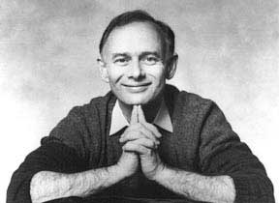
Джозеф Хеллер (7 травня 1923 - 13 грудня 1999 рр.)
Учениці 11-Б класу
Шевчук Яни

Slide 2
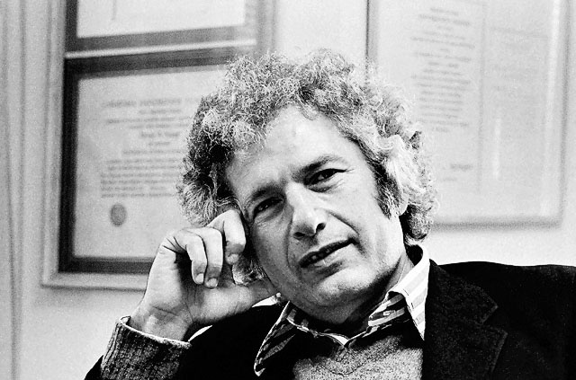
Джозеф Хеллер - американський прозаїк-романіст. Народився Джозеф Хеллер в Нью-Йорку в 1923 році.

Slide 3
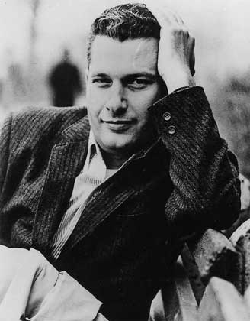
Він збирався продовжити навчання після школи, але почалася Друга світова війна - юнак вирушає на фронт. Він пройшов короткі курси для льотчиків і став пілотом. За всю війну Джозеф зробив близько шістдесяти вильотів.

Slide 4
По закінченню служби Хеллер береться за підручники і через кілька років стає випускником Нью-Йоркського університету. Він отримує ступінь бакалавра мистецтв. потім продовжив навчання в Колумбійському університеті. Диплом цього закладу дав Джозефу можливість викладати англійську мову і літературу, чим, власне, і займався Хеллер в штаті Пенсільванія в університеті.

Slide 5
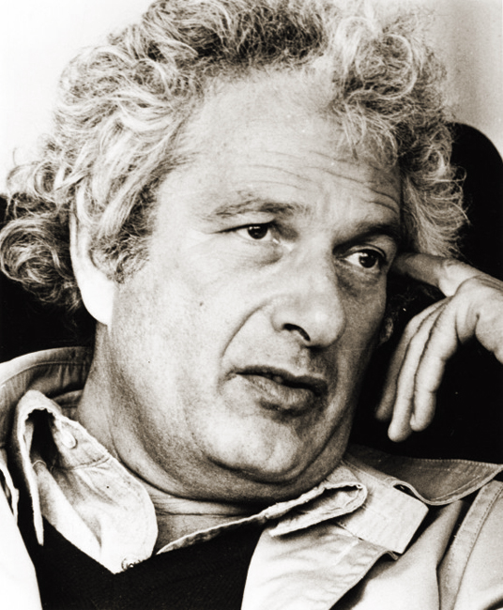
Крім того, Хеллер розпочав співпрацю з такими виданнями, як «Таймс» і «Лук», в якості учасника рекламних оголошень. В кінці 50-х років Джозеф починає публікувати свої перші оповідання, проте на них ніхто майже не звернув уваги.

Slide 6
У 1961 році з'являється «Поправка-22». Цей роман сколихнув всю Америку. Критики називали цю книгу дуже претензійною через стиль написання. Проте трохи пізніше все змінилося. У 1970 році Майкл Ніколс зробив екранізацію роману. Це принесло Хеллеру мільйони і славу.

Slide 7
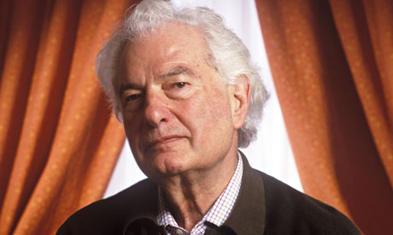
Незабаром «Поправка-22» з'явилася в десятці кращих романів XX століття. «Поправку-22» часто називають військовим романом, але вона зовсім не схожа на інші зразки цього жанру. «Світ збожеволів» - головна теза «Поправки-22». Мало не кожного персонажа цієї книги можна вважати божевільним. Чому? Та хоча б тому, що вони покірливо підкоряються нав'язаному порядку речей.
Сатира Джозефа безстороння і жорстка. Після роману «Поправка-22» Джозеф Хеллер не публікує нічого аж до 1974 року.

Slide 8
Саме в 1974 році виходить у світ його роман «Щось сталося». Ця книга побудована у вигляді внутрішнього діалогу про особисте та ділове життя бізнесмена Боба Слокум.

Slide 9
У 1979 році виходить роман «Голд, або Не гірше золота».

Slide 10
У 1984 році Хеллер видає один зі своїх останніх романів «Відомо тільки Богу». Книга написана на біблійний сюжет про царя Давида.

Slide 11
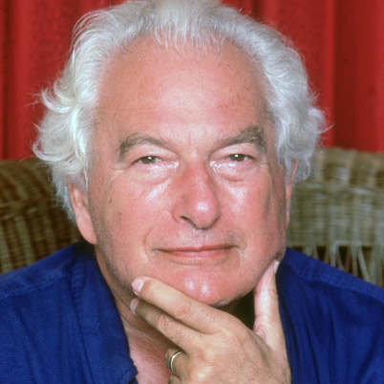
У 1982 році здоров'я письменника погіршилось: Його розбив параліч. Лікарям знадобилося кілька років, щоб пом'якшити наслідки хвороби. Більш-менш одужавши, Хеллер розлучається зі своєю дружиною (їх шлюб існував 35 років) і одружується на доглядальниці, яка доглядала за ним
під час паралічу. Від першого
шлюбу у письменника
залишилися син і дочка.

Slide 12
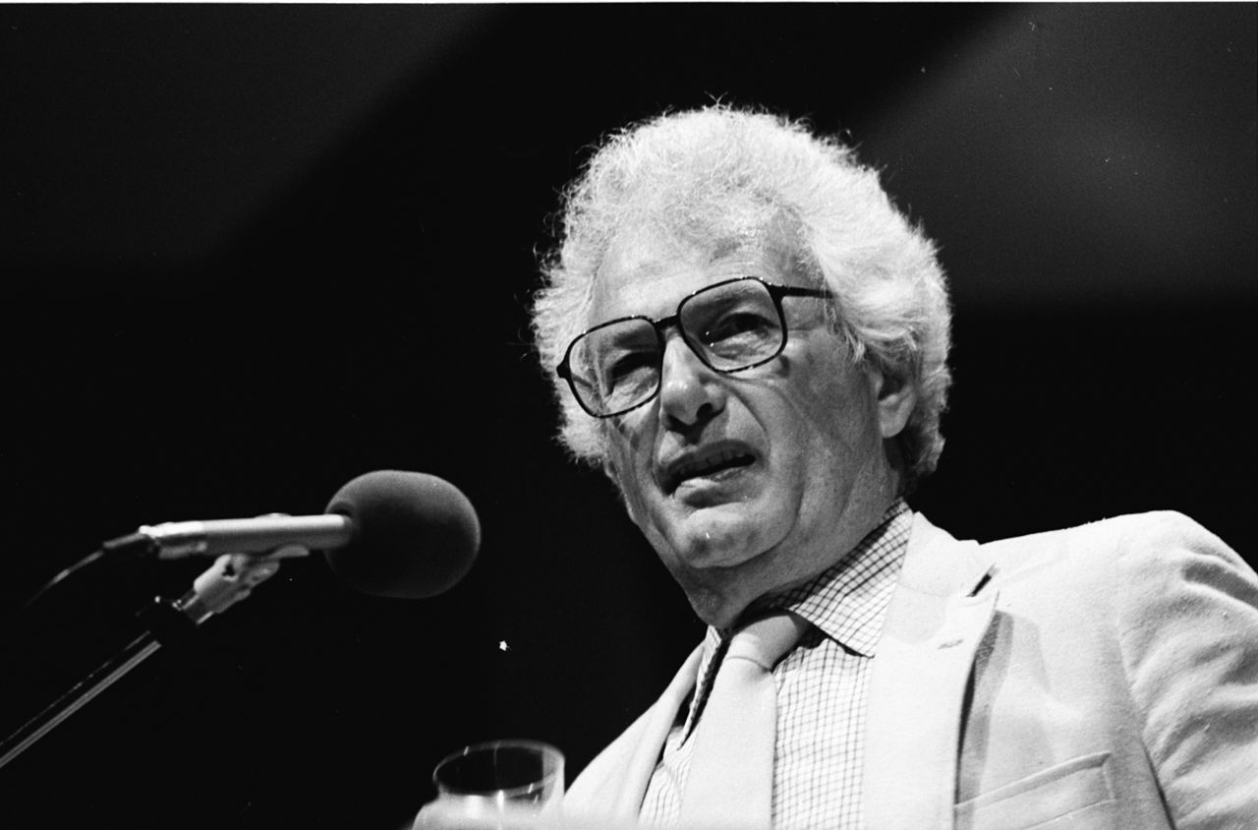
У грудні 1999 році Джозеф Хеллер помер від інфаркту в своєму будинку в Нью-Йорку.

